Slide 1
Statistik Dasar pada R
Esti Wijayanti, M.Kom

Slide 2
Tujuan Intruksi Umum
Setelah memelajari Bab ini, mahasiswa mampu melakukan analisa statistik pada R.

Slide 3
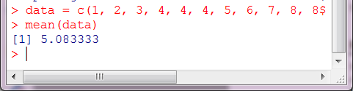
Variable data
data = c(1, 2, 3, 4, 4, 4, 5, 6, 7, 8, 8, 9)

Slide 4
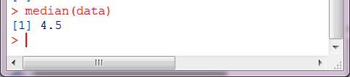
Median

Slide 5
Modus
Selanjutnya adalah modus atau nilai yang sering muncul pada data. Jika melihat isi item data pada contoh di atas maka kita dapat melihat nilai yang sering muncul adalah 4 sebanyak 3 kali kemunculan. Fungsi untuk mencari modus tidak disediakan secara default di lingkungan R sehingga untuk mendapatkan nilai tersebut dapat dilakukan dengan beberapa cara alternatif yaitu: 1. Membuat fungsi sendiri. 2. Menginstall paket. Cara pertama adalah dengan membuat kode program sederhana untuk mendapatkan fungsionalitas mencari modus. Berikut ini adalah kode fungsi modus()

Slide 6
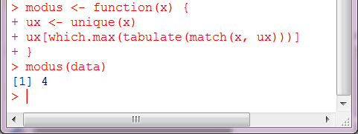
Fungsi Modus

Slide 7
Cara ke dua install packages
install.packages("modeest“)

Slide 8
Hubungan antara mean, median dan modus
Hubungan antara ketiga nilai tersebut dapat memberikan informasi tentang distribusi data. Secara sederhana ada tiga kemungkinan hubungan yang terjadi yaitu: 1. Jika mean, median dan modus bernilai sama, maka kurva distribusi frekuensi akan berbentuk simetris. 2. Jika mean lebih kecil daripada median dan modus, maka kurva distribusi akan lebih besar ke kanan. 3. Jika mean lebih besar daripada median dan modus, maka kurva distribusi akan lebih besar ke kiri

Slide 9
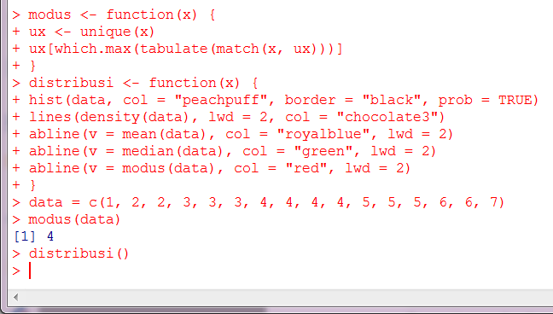
Visualisasi hub. Mean, median dan modus

Slide 10
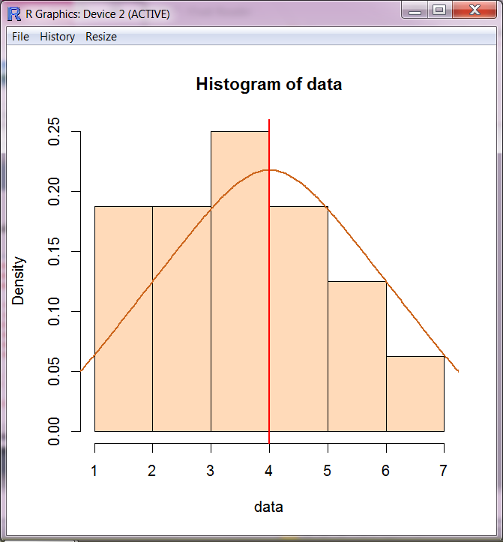
Hub.an Mean, Median Modus

Slide 11
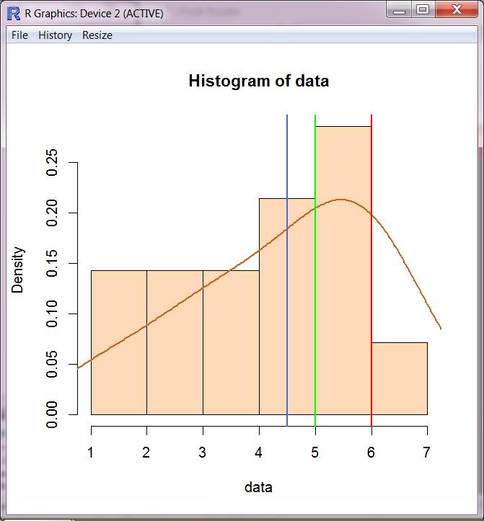
Data Ke dua
data = c(1, 2, 3, 3, 4, 4, 5, 5, 5, 6, 6, 6, 6, 7)

Slide 12
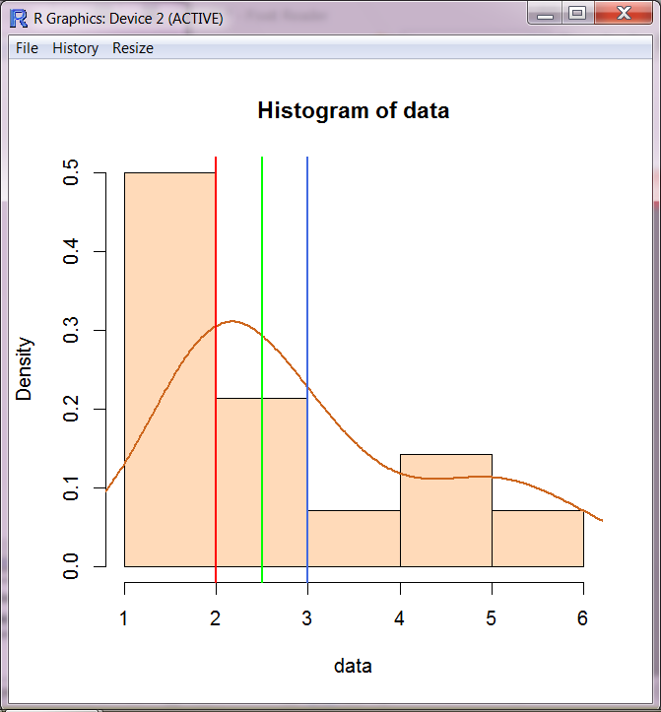
Data ke tiga
data = c(1, 2, 2, 2, 2, 2, 2, 3, 3, 3, 4, 5, 5,6)

Slide 13
Cari Mean, Median dan Modus dgn mengunakan data yang berfequensi--latihan
Data | Frequensi
0-9 | 5
10-19 | 7
20-29 | 3
30-39 | 16
40-49 | 2
50-59 | 4
60-69 | 5

Slide 14
Regresi liner
Analisis regresi adalah perangkat statistik yang telah luas digunakan untuk membangun model hubungan antara dua variable. Salah satu variabel ini disebut variabel prediktor yang nilainya didapatkan melalui percobaan. Variabel lain disebut variabel respon yang nilainya berasal dari variabel prediktor

Slide 15
Linear regression dapat dapat ditulis dengan rumus matematika sederhana
y = ax + b

Slide 16
Legenda pada grafik
barplot(table(mtcars$vs, mtcars$gear), main="Distribusi mobil berdasarkan
Gear dan VS", xlab="Jumlah Gear", names.arg=c("3 Gears", "4 Gears", "5
Gears"), cex.names = 0.8, legend = rownames(table(mtcars$vs, mtcars$gear)),
beside = TRUE)

